Slide 1

Tics -

Slide 2

¿Qué son los Tics?
Las tecnologías de la información y la comunicación (TIC, TICs o bien NTIC para Nuevas Tecnologías de la Información y de la Comunicación o IT para «Information Technology») agrupan los elementos y las técnicas utilizadas en el tratamiento y la transmisión de las informaciones, principalmente de informática, Internet y telecomunicaciones.
Los usos de las TIC no paran de crecer y de extenderse, sobre todo en los países ricos.
los TIC tienden a tomar un lugar creciente en la vida humana y el funcionamiento de las sociedades.

Slide 3

Las nuevas tecnologías de la Información y Comunicación son aquellas herramientas computacionales e informáticas que procesan, almacenan, sintetizan, recuperan y presentan información representada de la más variada forma.
Son herramientas y materiales de construcción que facilitan el aprendizaje, el desarrollo de habilidades y distintas formas de aprender, estilos y ritmos de los aprendices.
Amplían nuestras capacidades físicas y mentales. Y las posibilidades de desarrollo social.

Slide 4

Ventajas
Incremento en la producción y difusión de nuevas tecnologías.
Brindar grandes beneficios y adelantos en salud y educación
Potenciar a las personas y actores sociales, ONG, etc., a través de redes de apoyo e intercambio y lista de discusión.
Permitir el aprendizaje interactivo y la educación a distancia.
Entre otras.

Slide 5

Desventajas
Junto con el crecimiento de la red Internet ha surgido un nuevo tipo de pobreza que separa los países en desarrollo de la información, dividiendo los educandos de los analfabetos, los ricos de los pobres, los jóvenes de los viejos, los habitantes urbanos de los rurales
Falta de privacidad
Aislamiento
Fraude

Slide 6
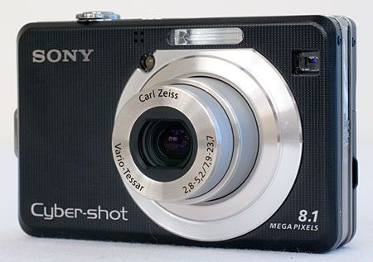
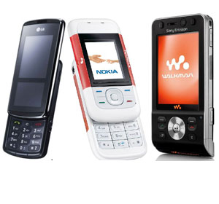

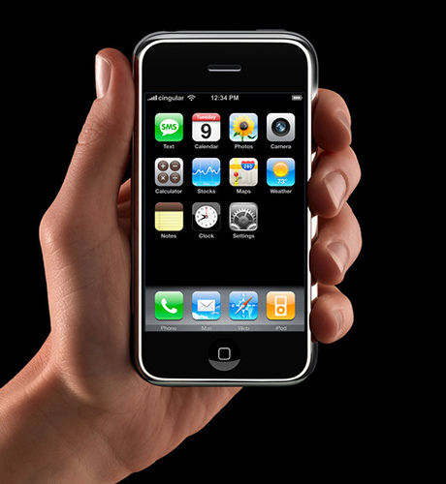
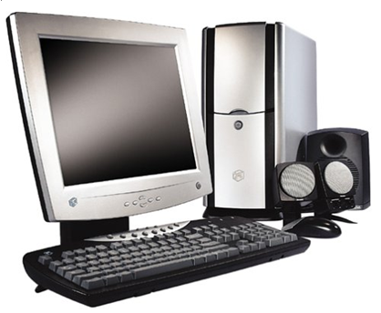

Dispositivos

Slide 7

Es importante pensar en las TICs como medio de enseñanza, que a ayudado a pensar así y como el desarrollo tecnológico a obligando a crear nuevos enfoques en las teorías sobre la enseñanza y el aprendizaje usando las nuevas tecnologías de la información y la comunicación como medio para tal fin.

Slide 8
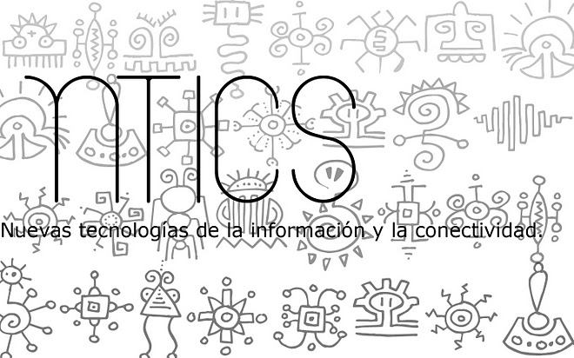
Ntics -

Slide 9

Ntics
Ntisc: Nuevas Tecnología de Información y Comunicaciones.
Son TIC pero básicamente se refiere al uso de INTERNET, paginas, sitios WEB, portales, educación a distancia, tele conferencias, Chat, correo electrónico, mundos virtuales, el software y la tecnología multimedia, misma que se caracteriza por el uso interactivo de material compuesto con imágenes fijas y animadas, sonido, música, video etc., en su mayoría digital.

Slide 10

Conjunto de nuevas herramientas que posibilitan el almacenamiento, procesamiento y transmisión digitalizada de información.
Son herramientas que se incorporan a las tradicionales y que nos brindan nuevas formas de comunicarnos.
Las Nuevas Tecnologías se han insertado en la sociedad favoreciendo a la comunicación, la educación, la salud, etc.

Slide 11

Ventajas
Posibilitan acceder rápidamente y en forma ágil a nuevos conocimientos.
Ayudan el logro de destrezas superiores de pensamiento.
Generan interés y estimulan el trabajo en los alumnos.
Aclaran y facilitan a partir de modelos aplicados al aprendizaje.
Brindan la información sobre infinitos temas al alcance de todos.

Slide 12

Desventajas
En algunos casos, se alargan los tiempos de trabajo.
Inaccesibilidad a Internet de Banda Ancha.
Falta de capacitación docente.
Miedo a enfrentar las nuevas tecnologías.
Falta de pasión y empeño por parte de los docentes.
Doble uso de las posibilidades, que propician malos usos.

Slide 13


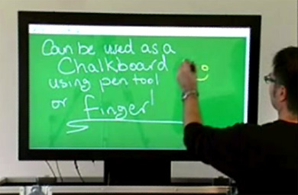
Dispositivos
Internet
Slideshare
Moodle
Audicity
Pizarra virtual

Slide 14
Bibliografía
http://www.monografias.com/trabajos37/tecnologias-comunicacion/tecnologias-comunicacion.shtml
http://peremarques.pangea.org/siyedu.htm
http://www.cedece.unlugar.com/ntics.html
http://ntics-nuevastecnologias.blogspot.com/
http://www.slideshare.net/happyness/las-ntics-1034133
http://sites.google.com/site/competenciachivilcoy/ntic

